Slide 1

集中教学研究生课程学习与选课须知
（2020版）

Slide 2

目录
1
基本情况
2
学分要求及课程简介
CONTENTS
3
选课说明
4
选课及变更程序
5
课程评估
6
课程考核
7
跨学科课程兼修计划（ Program-10 ）
8
主要时间节点
9
信息发布与咨询

Slide 3

01
基本情况

Slide 4
一、基本情况：2020-2021学年学期结构
秋季学期
20周 （2020年9月7日-2021年1月24日）
寒假：5周
春季学期
夏季学期
16周（2021年3月1日-6月20日）
4周（6月21日-7月18日）

Slide 5
一、基本情况：研究生课程属性
要求每位同学修读本专业所属一级学科核心课以及本学科下各专业的核心课不少于2门，且必须设为学位课
研究生课程类别（第7-9位）
强化课、实验课和两类讲座只能作为非学位课修读
公
共
必
修
课
程
公
共
选
修
课
程
一
级
学
科
核
心
课
一
级
学
科
普
及
课
一
级
学
科
研
讨
课
专
业
核
心
课
专
业
普
及
课
专
业
研
讨
课
高
级
强
化
课
实
验
课
人文系列讲座（公选）
科
学
前
沿
讲
座
M/DGB
MGX
M01
M02
M03
M04
M/D05
M06
M07
M08

Slide 6
一、基本情况：学位课与非学位课
公共必修学位课程
学位
课程
专业学位课程
课程
专业选修课
非学位
课程
公共选修课
公共必修非学位课
（工程硕士必修课：《知识产权》、
《信息检索》、《专业英语》和
《工程伦理》)

Slide 7

02
学分要求及课程简介

Slide 8
二、学分要求及课程简介
总学分要求
集中教学课程
学分分配原则
 | 必修环节 | 课程学习 | 总学分
学术型硕士生 | 开题报告、中期考核、学术报告、社会实践、论文答辩等，回所完成。（≥5学分） | 课程学习≥30学分， 集中教学阶段≥25学分 | ≥35学分
硕博生/ 直博生 |  | 课程学习≥38学分， 集中教学阶段≥30学分 | ≥43学分
普博生 |  | 课程学习≥9学分 | ≥14学分
专业硕士 |  | 课程学习≥30学分， 集中教学阶段≥26学分 | ≥35学分

Slide 9
二、学分要求及课程简介
总学分要求
集中教学课程
学分分配原则
专业学位
在核心课、普及课 与研讨课中选定。
《中国特色社会主义理论与实践研究》、《自然辩证法概论》、《学术道德与学术写作规范》
与《硕士学位英语》（硕士、硕博与直博必修）；
《中国马克思主义与当代》 与《博士学位英语》（普博、硕博与直博必修）。
必修课
公共学位
公共必修非学位（工硕）
《信息检索》、《知识产权》、《专业英语》与《工程伦理》。 工程硕士必修、专业硕士视培养方案确定是否修读。
公共选修
含人文系列讲座，社会科学、人文科学和管理科学类课程等。
选修课
专业选修
在核心课、普及课 、研讨课、实验课、高级强化课与科学前沿讲座中选定。

Slide 10
2020-2021学年集中教学研究生课程学习学分要求
总学分要求
集中教学课程
学分分配原则
根据学校相关文件规定，研究生课程学习学分要求如下：
序号 | 学生类别 | 公共必修课程及学分 | 公共选修课 学分要求 | 专业学位课 要求 | 总学分 要求 | 集中教学 总学分要求
1 | 硕士 （学术型） | 自然辩证法概论（1学分）； 中国特色社会主义理论与实践研究（2学分）； 学术道德与学术写作规范（1学分)； 硕士学位英语（3学分）。 | ≥2学分 | ≥12学分 | ≥30学分 | ≥25学分
2 | 普博 | 中国马克思主义与当代（2学分）； 学术道德与学术写作规范（1学分)； 博士学位英语(2学分)。 | 无 | ≥2门且≥4学分 | ≥9学分
3 | 硕博连读生/直博生 | 同1+博士学位英语(2学分)+中国马克思主义与当代（2学分）。 | ≥2学分 | ≥16学分 | ≥38学分 | ≥30学分
4 | 工程硕士 | 同1+知识产权（1学分）+信息检索（1学分）+专业英语（英语C）（2学分）+工程伦理（1学分）。 | ≥2学分 | ≥12学分 | ≥30学分 | ≥26学分
5 | 其他专业学位硕士 | 同1+ 参考培养方案 | ≥2学分 | ≥12学分 | ≥30学分 | ≥25学分
1.本表所列学分仅为集中教学研究生课程学习的学分要求，不包括其它必修环节（开题、中期考核等）的学分要求。
2.硕士(含学术型和专业硕士)研究生课程学习总学分要求不低于30学分，若修不满要求的总学分，可回所再继续修读。
3.硕博连读生课程学习总学分要求不低于38学分，若修不满要求的总学分，可回所再继续修读。
4.各研究所如有更高的学分要求，以研究所的要求为准。

Slide 11
二、学分要求及课程简介 --- 学术型硕士生
总学分要求
集中教学课程
学分分配原则
学术型硕士生学分分配原则
总学分
≥35学分
集中教学课程学习≥25学分
必修环节
≥5学分
课程学习
≥30学分
学位课
≥19学分
非学位课
公共学位课
（7学分）
专业学位课
≥12学分
公共选修课
≥2学分
专业选修课

Slide 12
二、学分要求及课程简介 --- 工程硕士
总学分要求
集中教学课程
学分分配原则
工程硕士学分分配原则
总学分
≥35学分
集中教学课程学习≥26学分
必修环节
≥5学分
课程学习
≥30学分
学位课
≥19学分
非学位课
公共学位课
（7学分）
专业学位课
≥12学分
公共选修课
≥2学分
公共必修课
（5学分）
专业选修课

Slide 13
二、学分要求及课程简介 --- 硕博/直博生
总学分要求
集中教学课程
学分分配原则
硕博/直博生学分分配原则
总学分
≥43学分
集中教学课程学习≥30学分
必修环节
≥5学分
课程学习
≥38学分
学位课
≥27学分
非学位课
公共学位课
（11学分）
专业学位课
≥16学分
公共选修课
≥2学分
专业选修课

Slide 14
二、学分要求及课程简介 --- 普博生
总学分要求
集中教学课程
学分分配原则
普博生学分分配原则
总学分
≥14学分
必修环节
≥5学分
课程学习≥9学分
全部为学位课
公共学位课
（5学分）
专业学位课
≥2门且≥4学分

Slide 15

03
选课说明

Slide 16

三、选课说明—每学期选课学分下限
学期 | 选课学分要求 | 备注
秋季学期 | 不低于10学分 | 不含《人文系列讲座》和《科学前沿讲座》课程学分。
春季学期 | 不低于10学分
夏季学期 | 不低于2学分 | 一般只开设非学位课
请根据自身情况，合理分配每学期的选课学分，避免出现选课过多，课程不及格情况出现。

Slide 17
三、选课说明 --- 公共必修课
课程名称 | 开课单位 | 修读范围 | 开课学期 | 备注
中国特色社会主义理论与实践研究 | 马克思主义学院 | 硕士 硕博 直博 | 秋季 | 分班课程、根据要求选课。
自然辩证法概论 |  |  | 春季
学术道德与学术写作规范-通论 学术道德与学术写作规范-分论 | 公管学院 本院系
 |  |  | 秋季、春季 以本院系安排为准
硕士学位英语 | 外语系 |  | 秋季、春季
中国马克思主义与当代 | 马克思主义学院 | 硕博 直博 | 秋季
 |  |  | 秋季、春季
博士学位英语 | 外语系
专业英语 | 院（系）/外语系 | 专硕（工硕必修，其它类型的专业硕士参照培养方案确定是否修读） | 春季
知识产权 | 公管学院 |  | 秋季、春季
工程伦理 | 工程学院 |  | 秋季、春季
信息检索 | 经管学院 |  | 秋季、春季

Slide 18
三、选课说明 --- 学术道德与学术写作规范说明
面向对象 | 作为公共必修学位课面向所有研究生开设。
课程介绍 | 本课程教学内容分为通论和分论两部分，各10学时，共20学时。 通论部分由公共政策与管理学院组织，教学形式为案例教学和讨论相结合。主要对科研诚信、学术道德、科研道德研究行为及学术规范的概念进行讲解。 分论部分的教学根据不同学科的规范特点和要求，要求学生熟悉本学科的学术规范和学术写作规范，按照教学大纲的框架由学院自行组织。
选课规则 | 要求通论和分论各选择1个班级修读，通论从秋季和春季学期公管学院开设的通论班级中选择1个，分论从本院系开设的分论班级中选择1个，可以在不同学期修读通论和分论。
计分规则 | 通论和分论分别按百分制记录成绩，两部分成绩各占总成绩的50%；通论和分分论成绩均达到60分及以上，课程方可获得学分； 未达到60分的分论和通论须重修。

Slide 19
三、选课说明 --- 硕士学位英语免修认定
面向对象 | 2020级全体统招全日制硕士生、直博生，以及参加2020-2021学年集中教学且未获得硕士学位英语成绩的非2020级硕士生、直博生。
免修免考 | 申请者符合下列条件之一，经审核获准免修免考认定后，成绩记为85分，直接获得硕士学位英语学分。 （1）中国科学院大学硕士研究生入学英语（一）成绩65分（含）以上； （2）中国科学院大学硕士研究生入学英语（二）成绩70分（含）以上； （3）全国大学英语六级考试（CET）550分（含）以上，有效期4年； （4）雅思考试（IELTS）成绩6.5分（含）以上，有效期3年； （5）托福考试（TOEFL）成绩90分（含）以上，有效期3年； （6）美国研究生入学考试（GRE）成绩310分（含）以上，有效期3年； （7）全国英语专业四级考试（TEM-4）成绩合格，有效期4年； （8）全国英语专业八级考试（TEM-8）成绩合格，有效期4年； （9）全国外语水平考试（WSK:PETS5）成绩合格，有效期4年。
慕课学习 | 申请者符合下列条件之一，经审核获准慕课学习资格后，无需参加线下课程学习，但必须在春季学期参加线上慕课学习，20学时（2学时/周，共10周），方可获得硕士学位英语学分。硕士学位英语成绩根据参与免修免考认定的成绩和慕课学习情况综合评定。 （1）中国科学院大学硕士研究生入学英语（一）成绩60-64分； （2）中国科学院大学硕士研究生入学英语（二）成绩65-69分； （3）全国大学英语六级考试（CET）470-549分，有效期4年； （4）雅思考试（IELTS）成绩5-6分，有效期3年； （5）托福考试（TOEFL）成绩80-89分，有效期3年； （6）美国研究生入学考试（GRE）成绩280-309分，有效期3年。

Slide 20
三、选课说明 --- 硕士学位英语(英语A/英语A+)
课程性质 | 硕士生的学位必修课，3学分。秋季和春季两个学期完成学习。
分级教学 | 1、获得硕士学位英语免修免考认定或慕课学习资格的学生，无须修读英语A/A+；未获得免修免考认定或慕课学习资格（含未申请免修免考认定）的研究生参加9月9日-10日举行的英语线上自测并根据自测成绩编入秋季学期A或A+班学习，自测方式请参见外语系主页（http://foreign.ucas.ac.cn/index.php/zh-cn/）。 2、秋季学期末，课程考试成绩70分及以上者提前通过（按比例，实行班级末位淘汰制），成绩按实际分数登录，获得3学分；其余学生继续在春季学期参加原课程类型教学，成绩不予登录。 3、春季学期末，课程考试60分及以上通过，获得3学分。
课程补考 | 春季学期考试没有通过的学生，须参加7月份的补考 ；具体补考办法请参加见外语系主页《外语系研究生公共课教学方案及补考规定》。
选课内容 | A班和A+班学生根据自己的时间选择1个相应课型班级。
选课时间 | 2020年9月13日中午12：30通过选课系统网上选班。

Slide 21
三、选课说明 --- 博士学位英语（英语B）
课程性质 | 博士英语必修课。通过者，获得博士学位英语相应学分。硕博连读生在取得博士生资格后，其获得的英语B课程学分认定为博士学位英语学分。
选课资格 | 1.已报名的高年级硕士生和普博生； 2.获得硕士学位英语免修免考或慕课学习资格, 但未选修过英语B课程的直博生或学术型硕士； 3.每位学生只能参加一次课程学习。
选课内容 | 必须选一门高级写作或高级读写 ，一门高级口语或高级听说，共计两门（每周4学时，2学分），不得多选或少选，也不得分两个学期选修。
免修考试 | 未修读过本课程的学生（博士生及学术型硕士生）可报名参加每年1月、6月免修考试。每位学生只能参加一次英语B免修考试。以报名记录为准，缺考者按未通过计。成绩达到70分可免修本课程，按实际分数登录成绩，未达到70分的不予登录 。
课程补考 | 没有通过考试的学生，须参加补考；补考时间与考试内容与相应课程期末考试相同，不另行组织；具体补考办法请参加见外语系主页《外语系研究生公共课教学方案及补考规定》。
选课时间 | 一年级硕士生选课时间：2020年9月13日12:30； 一年级直博生选课时间：2020年9月12日12:30； 已报名统招博士和高年级硕士选课时间：2020年9月9日12:30。

Slide 22
三、选课说明 --- 专业英语（英语C）
课程性质 | 为专业硕士开设，课程安排在春季学期，2学分。
课程要求 | 进入课程学习的学生均参加期末考试，卷面成绩与平时成绩合成总成绩。
课程补考 | 在校期间考试没有通过的学生，须参加补考；考试内容与相应课程期末考试相同，具体补考办法请参加见外语系主页。
选课内容 | 英语C的学生每人只选一个班。
选课时间 | 春季学期开课

Slide 23
三、选课说明—专业课
专业课类型 | 开课学期 | 备注
一级学科核心课 | 秋季和春季学期开设 | 可作为学位课或非学位课修读。
一级学科普及课
一级学科研讨课
专业核心课
专业普及课
专业研讨课
实验课 | 秋季和春季学期开设 | 只能作为专业选修课（非学位课）修读
高级强化课 | 夏季学期开设
科学前沿讲座 | 全学年开设
人文系列讲座 | 全学年开设 | 作为公共选修课修读

Slide 24
三、选课说明—核心课与普及课
核心课 | 课程介绍 | 本学科/专业学生必修学位课,也可作为其它学科/专业的普及课。
 | 选课要求 | 原则上要求每位同学一学年内修读本学科或本一级学科下所有专业的核心课不少于2门，且必须设为学位课； 学术型研究生可通过“中国科学院大学学位授权点一览表”查询自己专业对应的一级学科，以及该一级学科下的其他二级学科，以上一级学科和二级学科的核心课都可以作为规定的核心课修读 专业硕士研究生按照所在培养单位的培养方案修读核心课程。
 |  | 本学年本学科或本一级学科下所有专业的核心课开课门数只有1门的学科/专业，修读全部核心课；
 |  | 未做课程设置的学科/专业，根据导师或培养单位的意见选课。
普及课 | 选课要求 | 根据导师和培养单位意见选择作为学位或非学位课。
中国科学院大学学位授权点一览表
2020-2021学年核心课列表

Slide 25
三、选课说明 --- 研讨课
选修课程 | 根据导师和培养单位意见选择作为学位或非学位课。
教学方式 | 研讨课以研讨为主、讲授为辅，主持教师讲授课时不超过总学时的1/3，其余时间安排学生研讨或演讲，教师现场指导和点评。
限选人数 | 研讨课一般应采取小班制，学生报名后由主持教师在第2周上课之前在系统筛选确认上课名单。

Slide 26
三、选课说明 --- 科学前沿讲座
科学前沿讲座以特定主题的系列讲座方式开展。包括各学院组织开设的专题系列讲座。
面向对象 | 作为专业选修课（非学位课）修读，面向参加集中教学的硕士、硕博和直博研究生。
选课与记录 学时方式 | 不参加网络选课； 需在讲座开始前10分钟内在讲座地点刷一卡通计录修读学时，过后一律不能补刷； 部分讲座只面向特定学生，其它学生修读不计入总学时和学分。
计分规则 | 所修学时只在2020-2021学年内有效，不能累计到下一学年； 学年结束后，统计每位同学修读的总学时。修读20学时及以上计1学分。
讲座信息 发布途径 | 电子邮件、学校主页活动预告栏、各校区张贴海报、选课系统讲座管理模块与教务部微信公众平台（国科大教务部）公告。

Slide 27
三、选课说明 --- 公共选修课
两用课程信息表
修读要求 | 硕士生、硕博连读生和直博生要求至少修读公共选修课2学分。
课程标识 | 课程编号中含有GX的课程为公共选修课。 公管学院、马克思主义学院的核心课和普及课可以作为公共选修课修读，选课时需将课程属性设置为“公共选修课”，但学分不同。具体课程信息请查看两用课程信息表。除此之外，其余人文社科类和管理类专业课程不可作为公共选修课修读。
选课规则 | 公选课实行限选，先到先得。
特殊说明 | 体育类公选课每学期限选1门。

Slide 28
三、选课说明 --- 人文系列讲座说明
面向对象 | 作为公共选修课面向所有集中教学研究生。
课程介绍 | 1. 人文系列讲座是人文素质教育类课程，主要内容是“明德讲堂”人文系列 讲座。 2.“明德讲堂”人文系列讲座：包括思想系列、社会系列、历史系列、文艺系列、人生系列等五大系列。
选课与记录 学时方式 | 不参加网络选课； 需在讲座开始前10分钟内在讲座地点刷一卡通计录修读学时，过后一律不能补刷。
计分规则 | 所修学时只在2020-2021学年内有效，不能累计到下一学年； 学年结束后，统计每位同学修读的总学时。修读20学时及以上计1学分。
讲座信息 发布途径 | 电子邮件、海报通知、学校主页活动预告栏等。

Slide 29
三、选课说明 --- 外选课程
外选课若需计入总学分，有以下要求：
1
外选课程主要内容须与《中国科学院大学研究生课程设置方案》中的相关课程内容一致
２
填报《中国科学院大学外选课申请表》，报教务部审批
３
外选课原则上，仅限于 核心课，每人每学年至多选修2门
４
持外选课开课单位教务部门的正式成绩单，交教务部登录成绩

Slide 30

04
选课及变更程序

Slide 31
四、选课及变更程序
在线选课审核程序
在导师指导下，慎重确定所选课程，并特别注明学位课程
登录“选课系统” 在线完成选课并提交、依次经导师、培养单位、和所在院系审核，审核通过方为有效选课。
学生提交选课、各角色审核时间：9月12日12:30-9月27日17：00。
提醒：1.本学年开始集中教学研究生不再打印纸质选课单、选课变更不再填表办理，选课和变更均在线完成，研究生在线提交，各角色在线审核。
2.在截至时间前务必完成选课提交和审核，未提交或未完成审核环节，选课结束后学生选课信息无法进入课程选课名单。

Slide 32
四、选课及变更程序
在线选课变更程序
网络选课封网后，如有增退选课程、学位课与否属性调整，需由本人在线提交变更信息、依次经开课院系、教务部、所在院系、导师和培养单位审核通过，完成课程变更。
１
２
增选课程在网络选课结束后两周内或该课程开课两周内完成，过时一律不能增选。
３
退课应在该课程学时完成一半前完成，学时过半一律不能退课 。
4
课程学位课与非学位课属性变更应在课程考核前完成，课程考核之后一律不能变更。
5
因成绩原因影响申请奖学金、转博、毕业或者面临退学等情况，而申请课程变更者，一律不予受理。

Slide 33

05
课程评估

Slide 34
五、课程评估
课程评估是任课教师和学院获得课程信息反馈的重要途径，也是课程调整的依据，请同学们认真对所修读的课程进行评估。
开始时间：评估课程：每门课程学时进行到2/3时；评估教师：本人授课学时完成一半后；会群发邮件给选课同学通知课程开始评估。
结束时间：秋季、春季学期课程分别为秋季、夏季学期最后一周周日的24点；夏季学期课程为夏季学期结束后2周内。
评估时间
未在规定时间段内进行课程评估的同学在一段时间内不能在网上查询成绩，本学年未评估课程成绩在下一学年第二学期才能查询。
必要性
务必使用学校提供的邮箱，实在不愿使用者必须将该邮 箱关联到常用信箱，以免漏接信息。
注意事项

Slide 35

06
课程考核

Slide 36
六、课程考核-考场公布与查询
选课系统内公告区域
国科大教务部微信公众号（EDU-UCAS）
国科大教务部主页（http://jwb.ucas.ac.cn/index.php/zh-CN/）
英语公共必修课考场请登录外语系主页查看：
http://foreign.ucas.ac.cn/

Slide 37
六、课程考核-具体规定
1
课程是否包含平时考核和期中考核以各课程要求为准。
考试方式：课堂闭卷、课堂开卷、读书报告、大开卷等形式；
核心课一般为闭卷笔试。
2
3
成绩记录方式：百分制、四级制（优秀、良好、及格和不及格）和二级制（通过、未通过）。
4
校外选课的课程成绩，须持课程开设单位研究生教务部门开具的正式成绩单，交教务部登录成绩。

Slide 38
六、课程考核-缓考
缓考手续
考前提出申请，填报《中国科学院大学缓考申请表》，经教务部批准，缓考成绩按正常考核成绩登录。
缓考批复一年（12个月）和一年半（18个月）时，系统自动提醒还未取得缓考成绩的学生以及课程所在院系。
缓考提醒
缓考限制
缓考批复之日起两年内未取得缓考成绩，从两年起课程课程自动计“0”、“不及格”或“未通过”。

Slide 39
六、课程考核-补考和重修
课程考核不及格或不通过者，可以补考一次。补考一般在下一学期开学四周内完成，考核方式不变，补考通过后，按“60”、“及格”或“通过”登录成绩。
三门政治课及部分课程无补考，不及格或未通过只能重修。
补考
重修
考核不及格或不通过者,也可选择重修。重修须向教务部填报《中国科学院大学课程重修申请表》，成绩按正常考核成绩登录，但要缴纳听课费。
注意
课程不及格会显示在成绩单中，补考和重修课程在成绩单中有标识。

Slide 40
六、考核不及格对学生的影响
根据《中国科学院大学学生管理规定》之
第三十四条 学生如有下列情形之一的，应予退学：
一、硕士生一学期有两门学位课程考试不及格、不及格的学位课必须重修，经过重修仍有一门学位课不及格的；或修读年限内累计出现三门及以上学位课不及格的；
二、博士生有一门学位课程考试不及格、不及格的学位课必须重修，经过重修仍不及格的，或修读年限内累计出现两门学位课不及格的。
此外，不及格、补考和重修成绩对就业落户、申请奖学金、转博等很多方面均有影响。

Slide 41

07
跨学科课程兼修计划（ Program-10 ）

Slide 42
七、跨学科课程兼修计划（Program-10）
1
属职业资质课程的培训项目，共有6个项目。
2
旨在为我校部分学有余力的优良学生增加跨学科专业资质的培训培养，有效扩展其专业知识结构，增强知识实用技能，适应社会发展需求。
3
认真研读program-10的实施办法（总则）和项目方案（分则），特别注意每个项目要求的选修条件（网络查询：http://www.ucas.ac.cn →学生→课程学习→规章制度→ program-10 ）。
。
4
符合选修条件的学生在学期间只能修读一个课程证书项目。
5
由于是项目负责制，每个院系的项目具体要求包括审核办法、截止时间都不尽相同，注意随时查看相关通知。
6
选课结束后，自己下载、打印选课单，本人审核鉴字后交送项目所在院系。

Slide 43
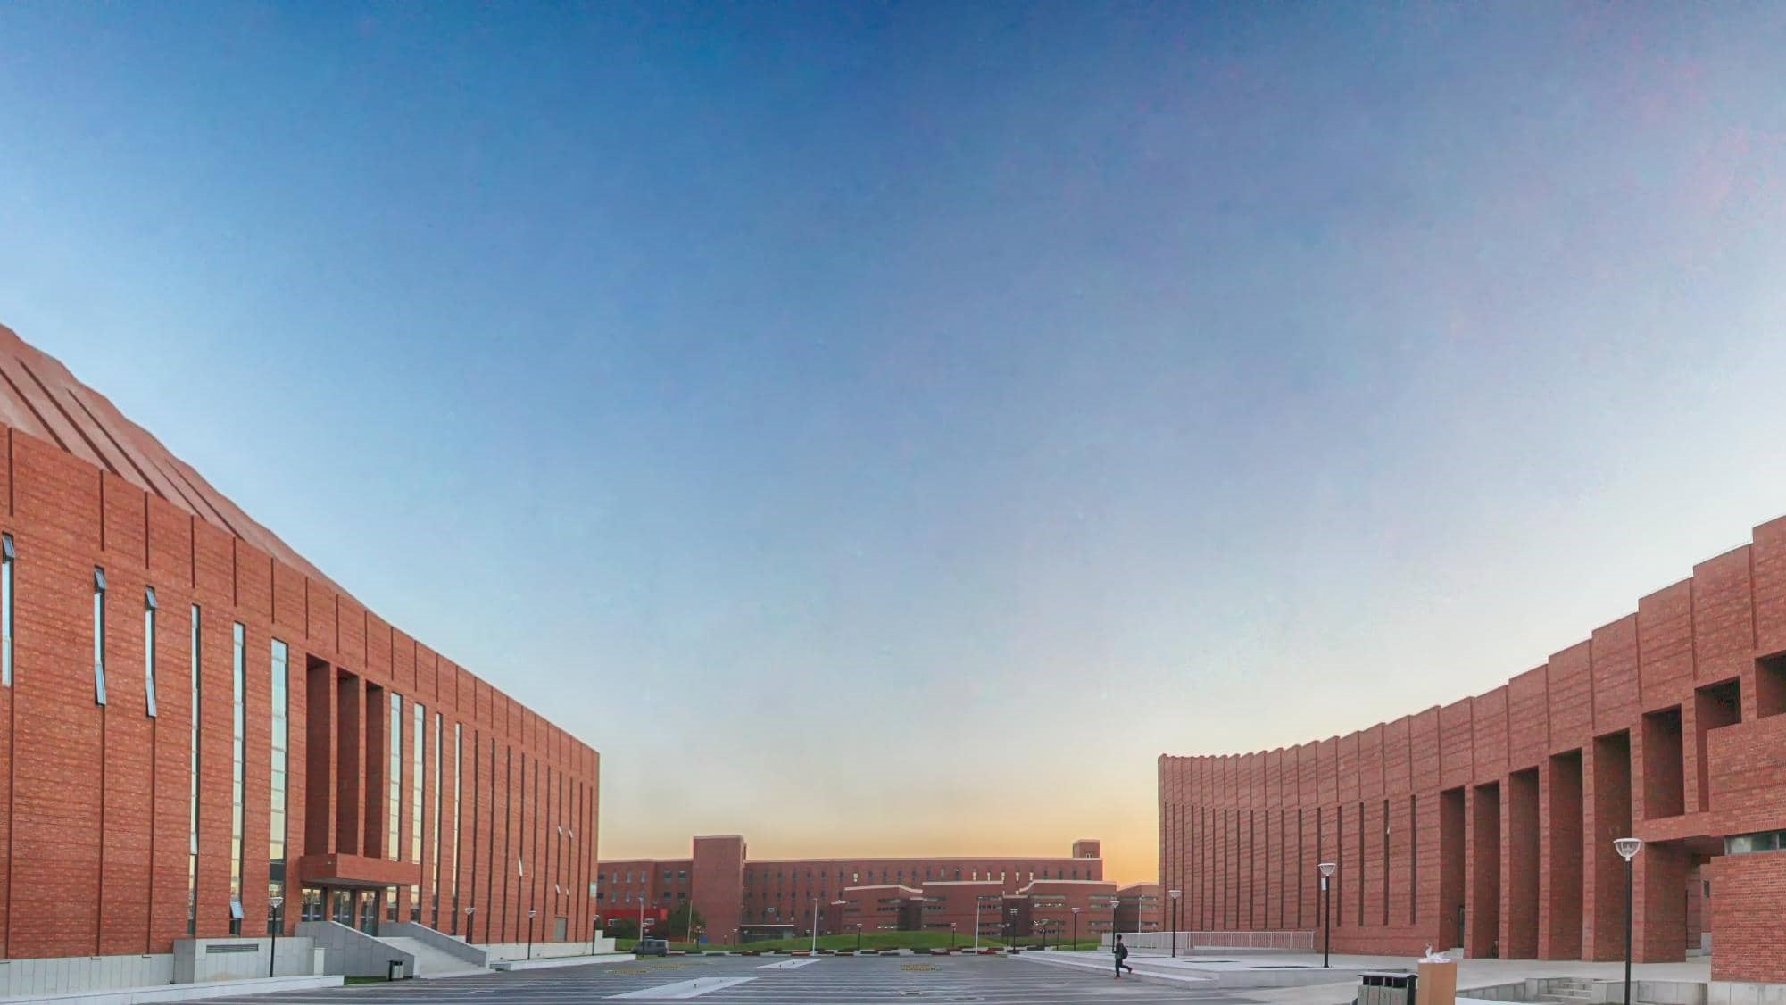
08
主要时间节点

Slide 44
八、主要时间节点
时间节点 | 事项
9月9日-10日 | 未获得硕士学位英语免修免考认定和慕课学习资格（含未申请免修免考认定）的集中教学研究生参加外语系组织的英语线上自测
9月9日12:30 | 已报名统招博士和高年级硕士英语B选课
9月12日 12:30 | 集中教学研究生开始选课、一年级直博生“中国马克思主义与当代”与“英语B”开始选课
9月13日12:30 | 一年级硕士生“中国马克思主义与当代”、“英语B”（学硕）和“英语A”开始选课
9月27日17:00 | 网络选课提交及审核截至
网络选课结束后两周内或该课程开课两周内 | 完成增选课手续
课程学时完成一半前 | 完成退课手续
课程考核之前 | 完成课程学位课与非学位课属性变更手续
课程学时2/3左右开始 | 课程评估。 | 群发邮件给注册邮箱,请及时查收邮件;每个学生必须参加，否则在第一学年不能查询成绩。
授课教师学时完成一半之后 | 对每位授课教师进行教师评估。
下一学期开学四周内 | 补考

Slide 45
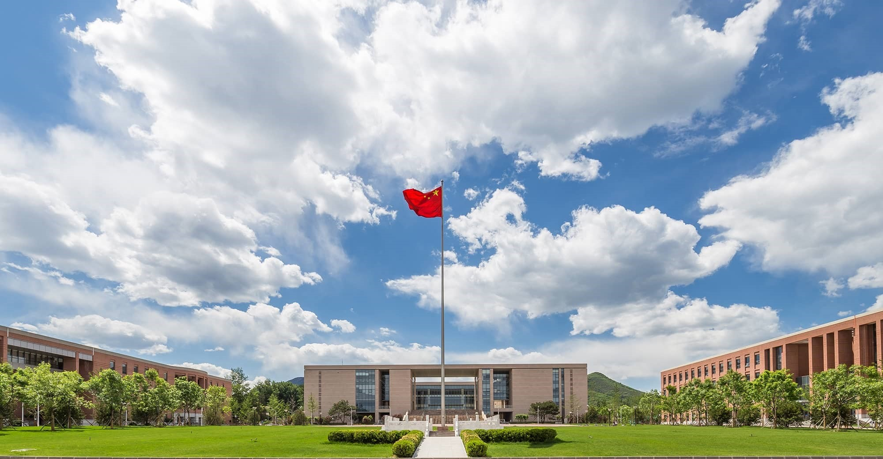
09
信息发布与咨询

Slide 46
九、信息发布与咨询
选课系统登录问题 | 网络中心 | 电 话： 88256622
英语选课问题 | 外语系 | 电 话：88256056/69671450 网 站：foreign.ucas.ac.cn
其它选课问题 | 学院办公室（学园四-444） | 电 话：69672954
 | 教务部 | 电 话：69671069/69671070 微信号：国科大教务部(EDU-UCAS) 网 站：jwb.ucas.ac.cn
Program-10 | 项目所属院系
请关注教务部网站（jwb.ucas.ac.cn）和关注教务部微信，有关课程变更信息和重要通知将及时通知大家！

Slide 47
各院系教学主管老师 联系方式
院（系） | 姓名 | 办公电话 | 办公地址
数学学院 | 吴老师 | 88256100/69671500 | 学1-267
物理学院 | 朱老师 | 69671664 | 学2-123
天文学院 | 王老师 | 69671653 | 学2-117
化学学院 | 张老师 | 69672552 | 学3-372
材料学院 | 刘老师 | 69671733 | 学2-307
生命学院 | 张老师 | 69672647 | 学3-467
地学院/海洋学院 | 王老师 | 69672731 | 学4-204
资环学院 | 李老师 | 69672954 | 学4-444
计算机学院 | 杨老师 | 69671785 | 学2-358
电子学院 | 吴老师 | 69671869 | 学2-355
工程学院 | 马老师 | 69671696 | 学2-253
经管学院/创新创业学院 | 魏老师 | 82680683 | 学1-003
公管学院 | 李老师 | 88255270 | 学1-151
人文学院 | 张老师 | 69671370 | 学1-107
外语系 | 李老师 | 88256056/69671450 | 学1-251
医学院 | 刘老师 | 69672488 | 学3-202
微电子学院 | 轩老师 | 69671851 | 学2-281
网络空间安全学院 | 高老师 | 82546393/69671861 | 学2-249
未来技术学院 | 陈老师 | 69671733 | 学2-313
马克思学院 | 邹老师 | 88256339 | 人文楼120
心理学系 | 司老师 | 69671536 | 学1-429
人工智能学院 | 屈老师 | 69671537 | 学1-431
纳米技术学院 | 赵老师 | 69672432 | 学3-153
艺术中心 | 陈老师 |  | 学1-423
光电学院 | 杨老师 | 69671747 | 学2-311
核学院 | 王老师 | 69672429 | 学3-146
化工学院 | 王老师 | 69672582 | 学3-372
农学院 | 朱老师 | 69672949 | 学4-413
航空宇航学院 | 龚老师 | 69672455 | 学3-243
体育教研室 | 董老师 | 69671389 | 学1-009

Slide 48
教务部特别提醒
1、务必使用学校提供的邮箱，实在不愿使用者必须将该邮箱关联到常用信箱，以免漏接信息。
2、必须参加网上课程评估，否则在一段时间（2022年1月1日前）内不能查询成绩。

Slide 49

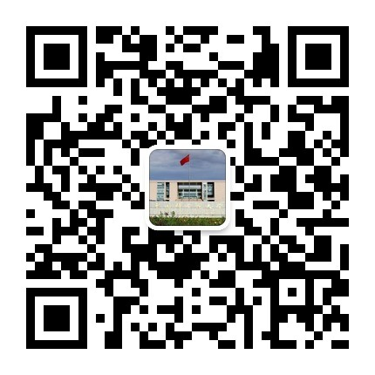
祝各位同学选课顺利，学习进步！
扫一扫关注
国科大教务部
EDU-UCAS

